Slide 1



혼밥 남녀
이름 | 강필우 | 송재호 | 오준혁 | 김주형
학과 | 소프트웨어 공학 | 컴퓨터 공학 | 컴퓨터 공학 | 컴퓨터 공학
학번 | 2015156050 | 2015150048 | 2015150049 | 2015154042

Slide 2

1. 종합 설계 개요
2. 관련 연구 사례 및 구현 기능
3. 시스템 수행 시나리오
4. 시스템 구성도
5. 개발 환경
6. 업무 분담
7. 종합 설계 수행 일정
8. 필요 기술 및 참고 문헌

Slide 3
01 | 종합 설계 개요

Slide 4

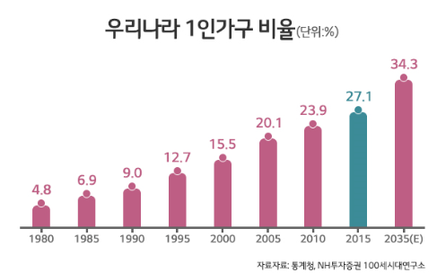

01
종합 설계 개요
배경
바쁘게 흘러가는 현대생활 속에서 혼밥족이 늘어나는 추세이다.
최근 최저임금 인상에 따른 자영업 종사자들의 인건비 문제가 우려되고있다.

Slide 5
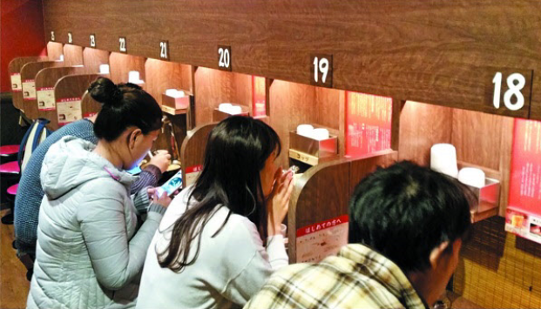

01
종합 설계 개요
목표
혼밥족들이 점점 증가하는 추세이므로 그들을 위한 다양한 서비스를 제공하고자 한다.
아두이노를 통해 좌석의 여부를 센서로 자동인식을 할 수 있어 식당의 회전력을 높이고자 한다.
기대효과
혼밥족들이 더욱 편안하고 빠르게 식사해결이 가능해진다.
자영업의 인건비 문제를 해소할 수 있다.

Slide 6
02 | 관련 연구 사례 및 구현 기능

Slide 7

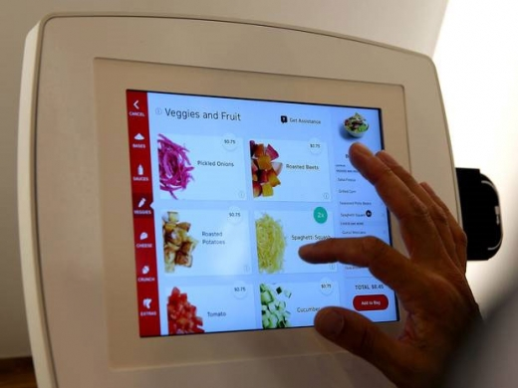
02
관련 연구 사례 및 구현 기능
관련 연구 사례
터치스크린을 통한 주문(오더 무인 포스)
오더 무인 포스
매장에서 기다리지 않고 터치 스크린을 통한 주문 및 결제할 수 있는 서비스.
 | 오더 무인 포스 | 혼밥 남녀
비용 | 비싸다. | 저렴하다.
장소 | 큰 스크린 때문에 장소의 제약을 받는다. | 제약을 받지 않는다.
상황 | 요리가 나올 때 혹은 주문하기 위해 기다리는 소요 시간의 문제 | 어플을 통해 언제 어디서든지 예약 서비스를 통해 소요시간 문제 극복

Slide 8
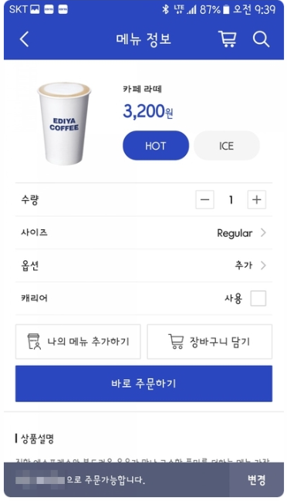
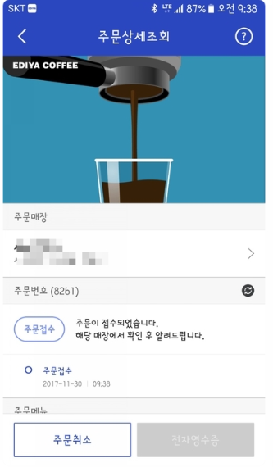
02
관련 연구 사례 및 구현 기능
관련 연구 사례
이디야 앱 스마트 오더
이디야 앱 스마트 오더
- 매장에서 기다리지 않고 앱을 통한 주문 및 결제할 수 있는 서비스.
 |  | 이디야 앱 스마트 오더 | 혼밥 남녀
상황 | 좌석 | - 주문 및 결제만 가능 | - 좌석 미리보기 기능 좌석 미리보기 기능을 통해 좌석 사용 여부 확인 가능 - 좌석 예약제 기능 고객이 원하는 자리를 예약하여 사용하는 기능

Slide 9
03 | 시스템 시나리오

Slide 10
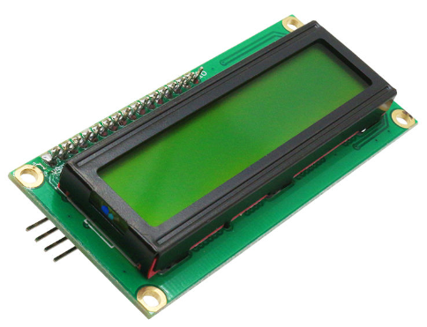
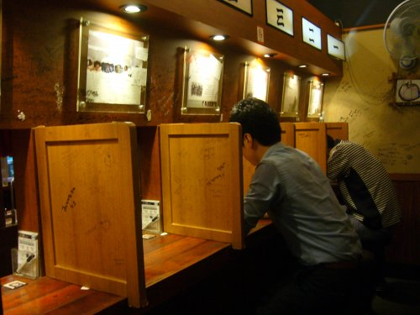

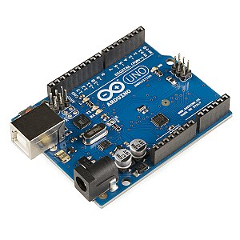
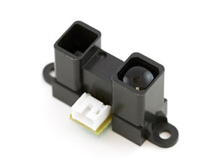

03
시스템 수행 시나리오
3
1
2
적외선 센서를 통한 좌석 확인 기능
디스플레이에 남은 시간 출력 기능

Slide 11
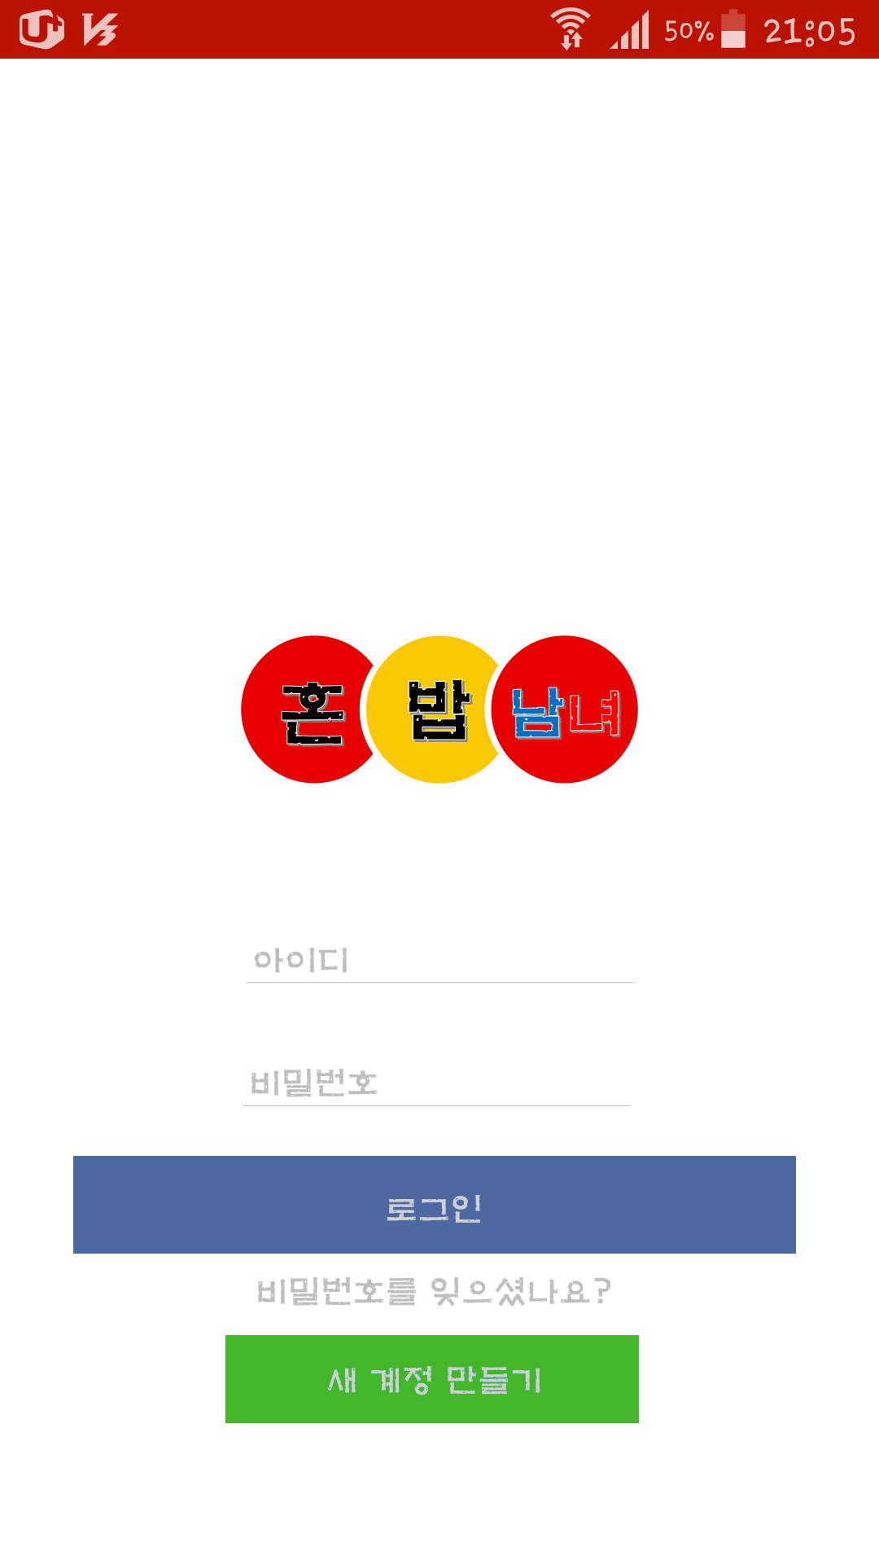
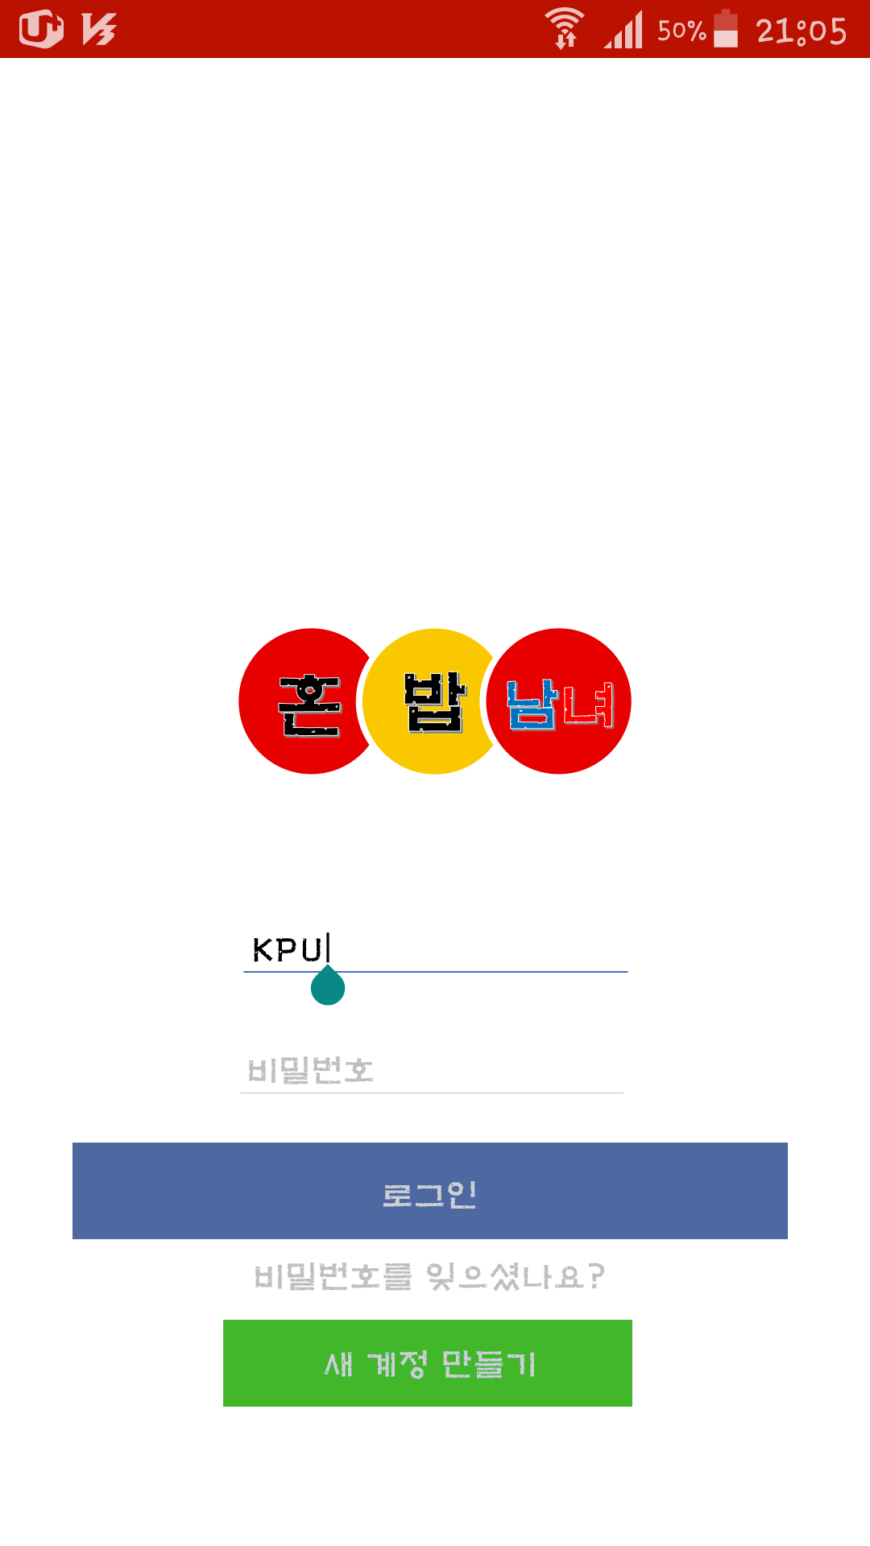
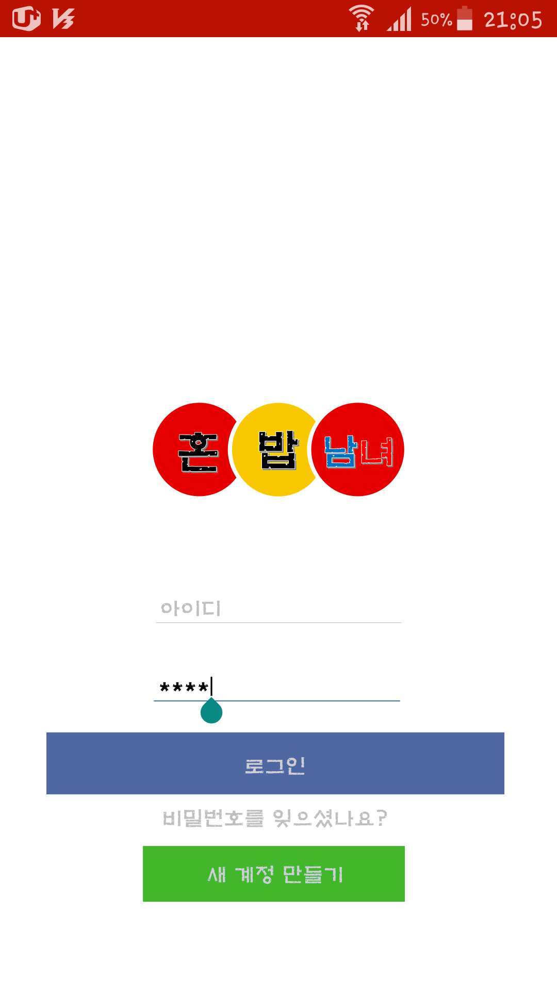

03
시스템 수행 시나리오

Slide 12
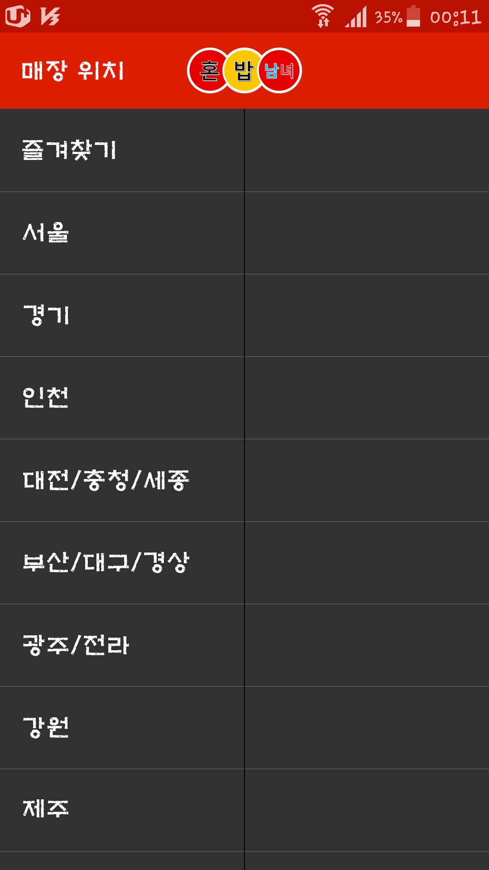
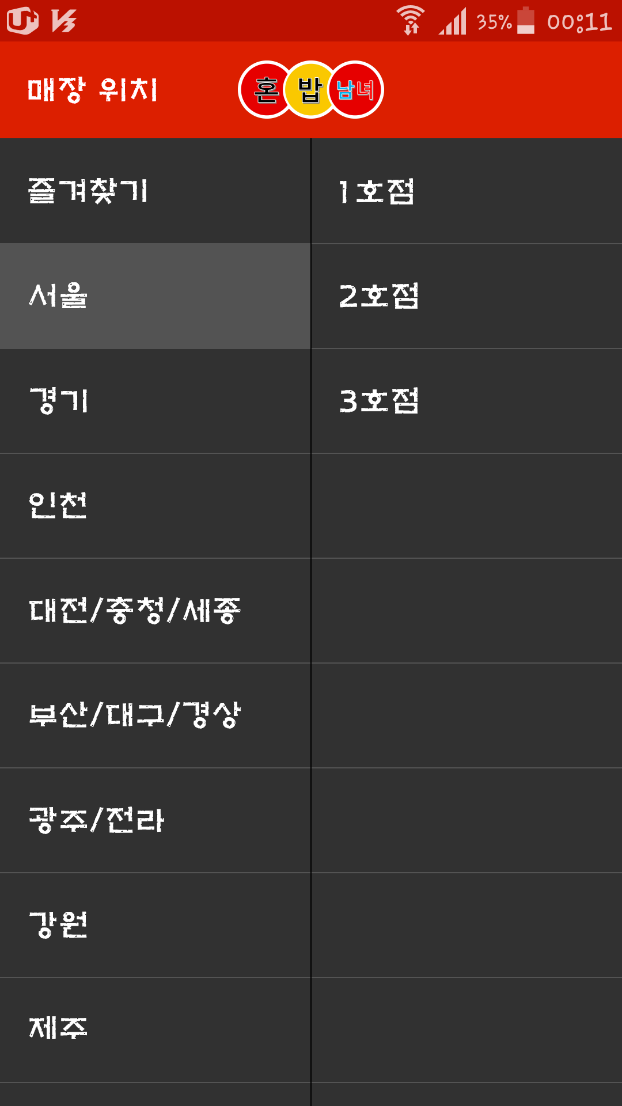

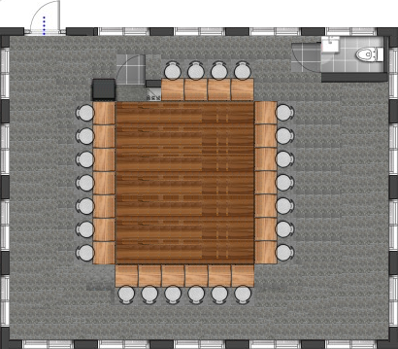
03
시스템 수행 시나리오
주방

Slide 13
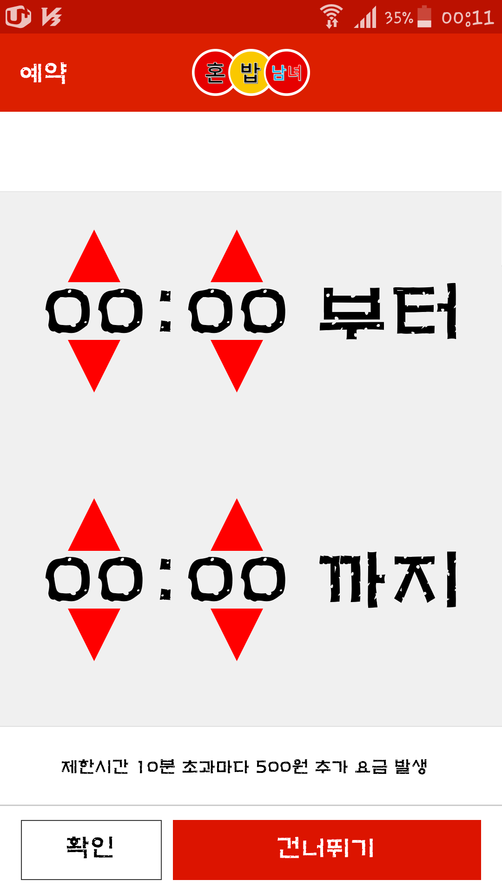
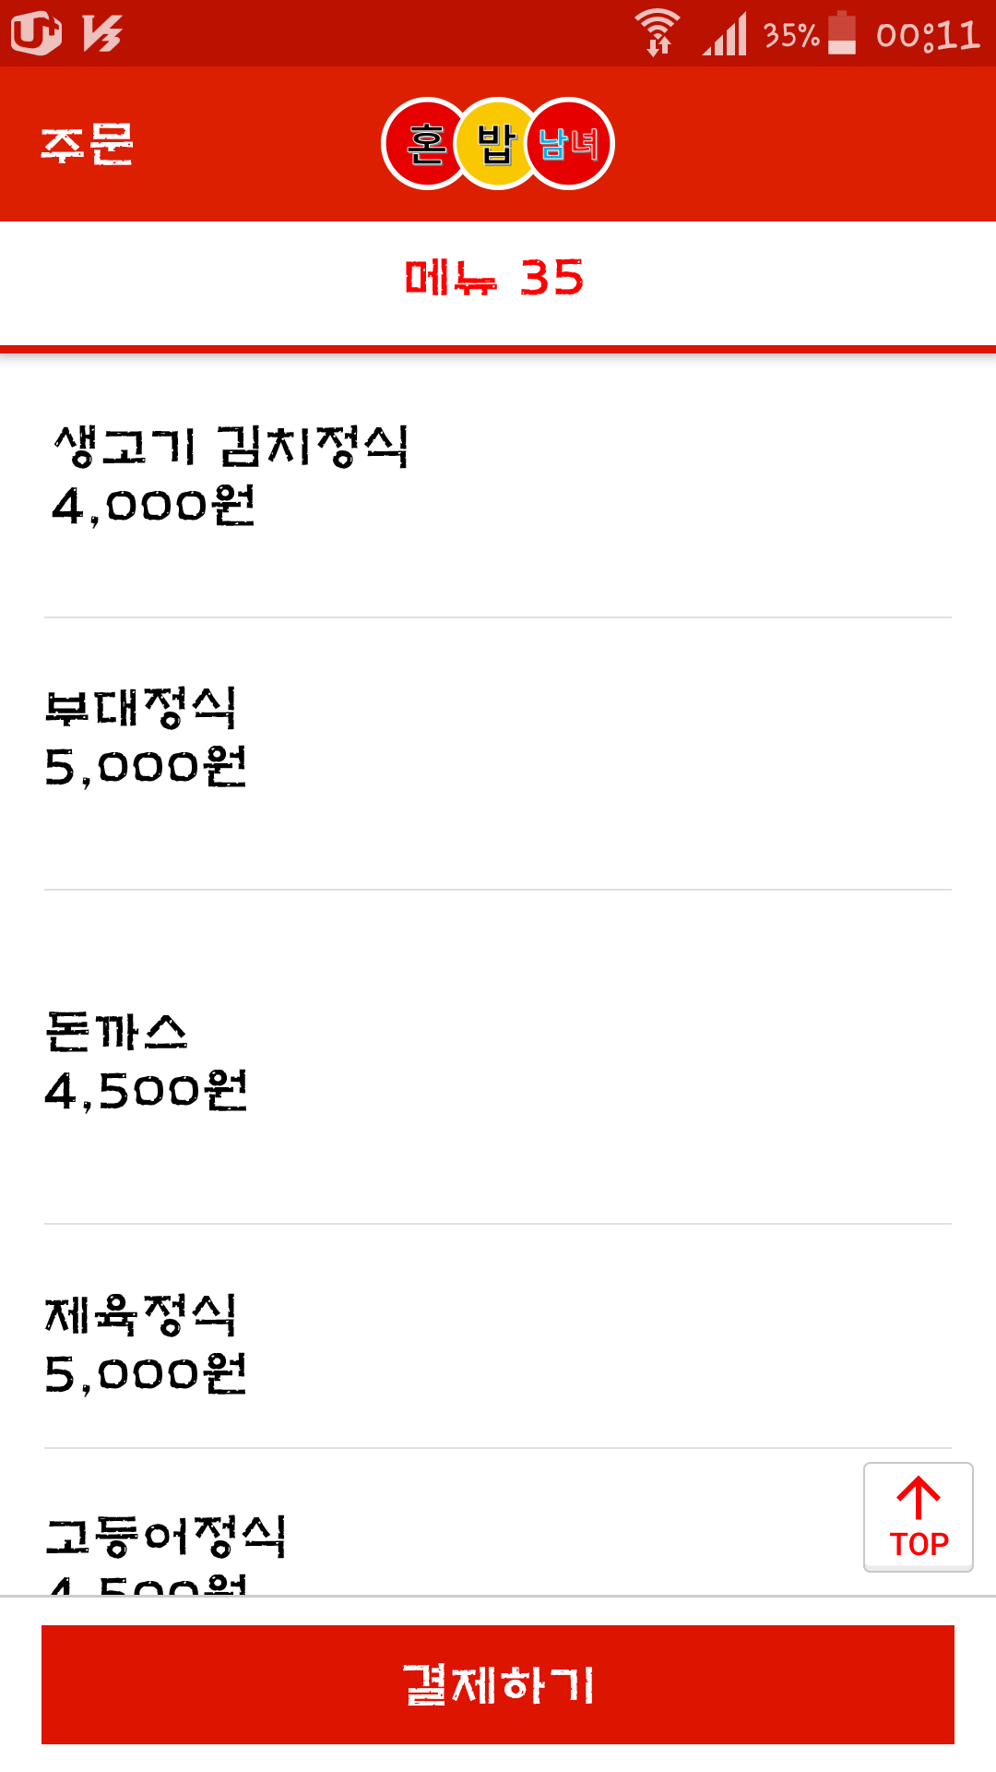
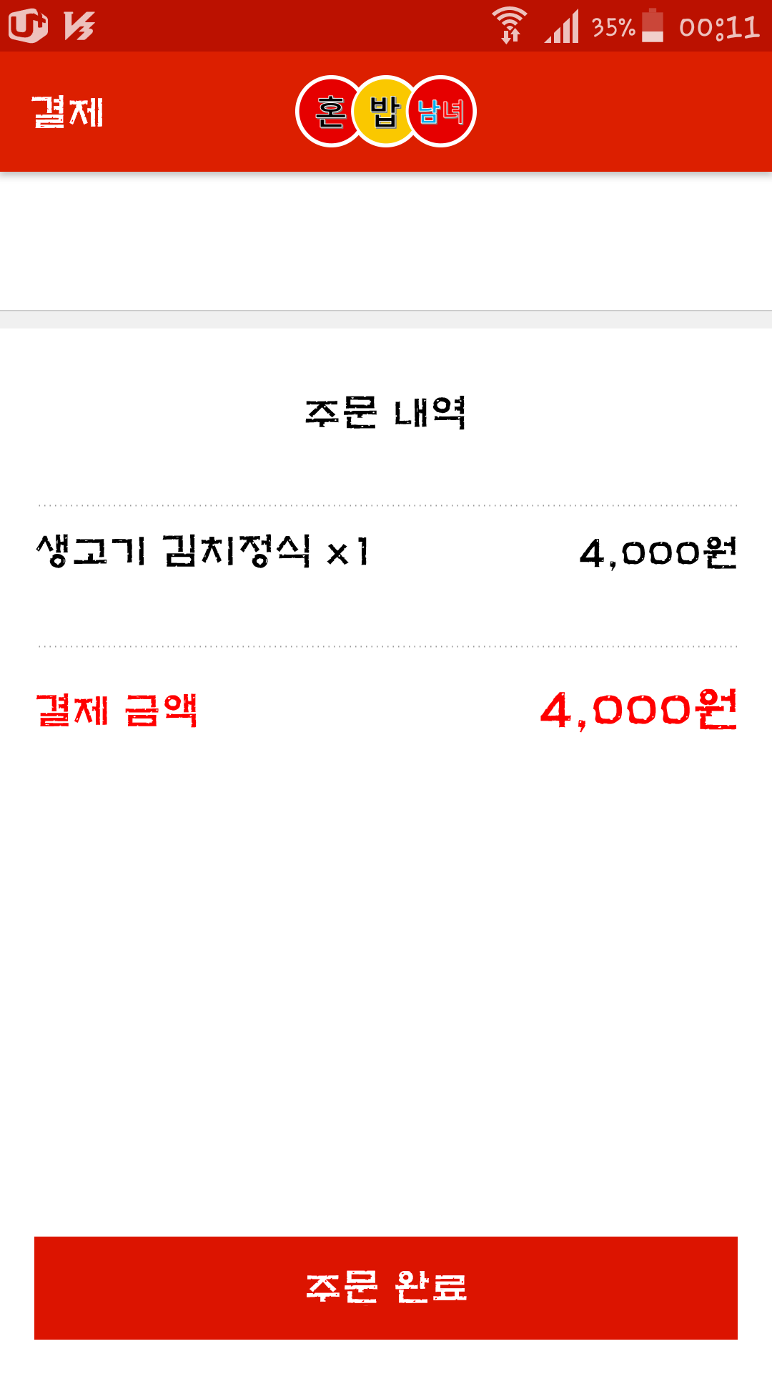
03
시스템 수행 시나리오

Slide 14
04 | 시스템 구성도

Slide 15


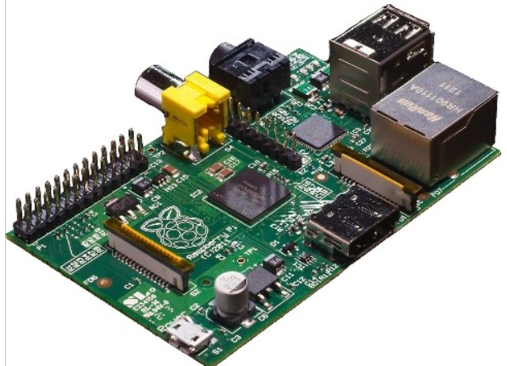
04
시스템 구성도
APPLICATION
요청
검색 모듈
Server
주문 정보
좌석 정보
응답
요청
User
응답
입출력 모듈
센서 좌석 인식
요청
응답
Arduino

Slide 16
05 | 개발 환경

Slide 17
05
개발 환경
Application
개발 환경
Android Studio를 이용한 Android App구현
Android mobile 기기
안드로이드 4.4 이상
OS: WindowWindow10
Server: Eclips Neon,Tomcat8.5
Application : Android Studio
2.2.3
DataBase: MySQL5.7
Arduino :Arduino R3
팀원별 GitHub ID
주소 : https://github.com/PilWooKang/graduateproject
김주형 : KimJuHyeong
강필우 : PilWooKang
송재호 : dondsc
오준혁 : ohjunhyeok
DB
MySQL을 이용한 DB구축

Slide 18
06 | 업무 분담

Slide 19
06
업무 분담
 | 강필우 | 송재호 | 오준혁 | 김주형
자료수집 | 관련 연구사례 자료 수집 및 기능 조사
설 계 | Application 제작 | Application 제작 | Arduino 설계 | DB스키마 설계
구 현 |  |  | 검색 모듈 입출력 모듈 | DB server 구현
테스트 | 통합 테스트 및 유지보수

Slide 20
07 | 졸업 연구 수행 일정

Slide 21
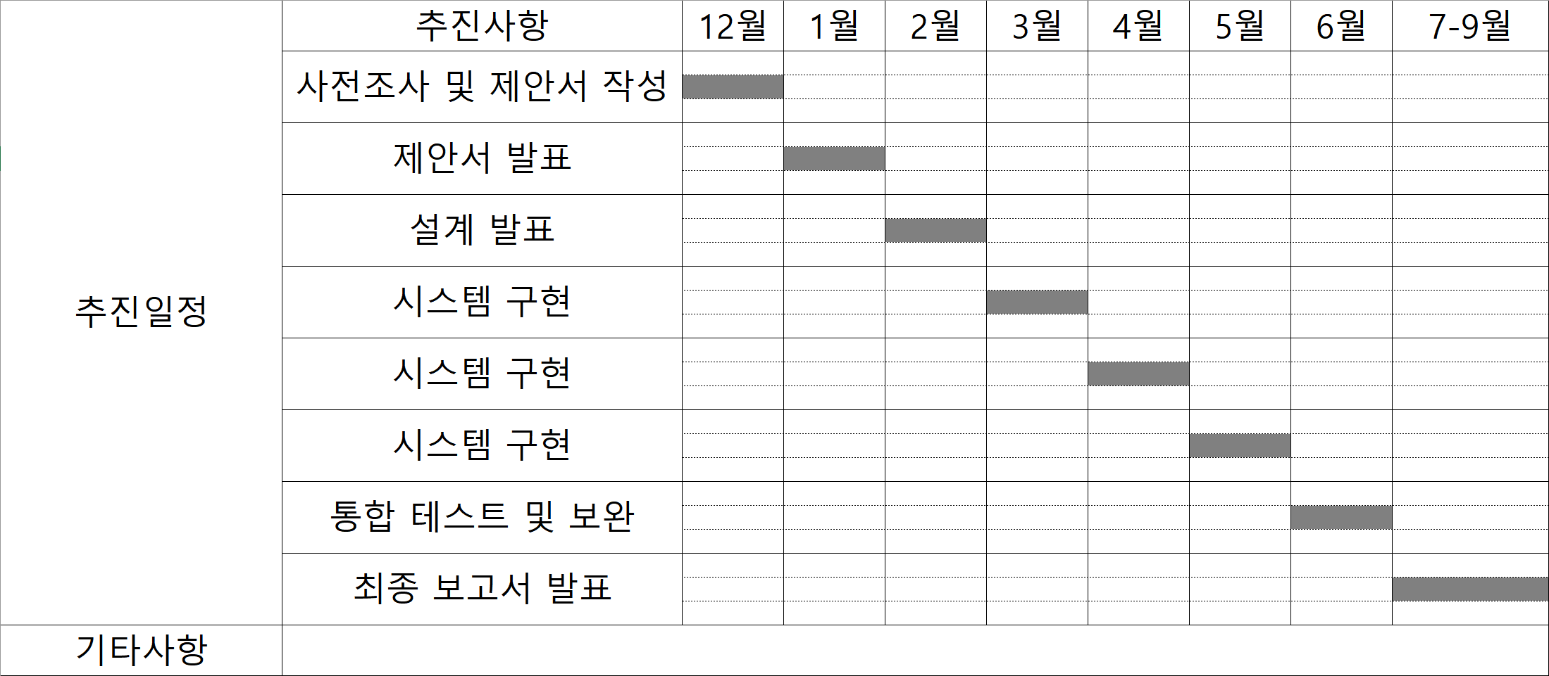
07
졸업 연구 수행 일정

Slide 22
08 | 필요 기술 및 참고 문헌

Slide 23
08
필요 기술 및 참고 문헌
스마트폰으로 제어하는 아두이노(복두출판사)
안드로이드 웨어 애플리케이션 개발 (에어콘출판)

Slide 24
Thank You

